Slide 1

D&N
VMware 파트너
라이선스 안내
2022-12-29 | SDI사업부

Slide 2
VMware 파트너에게 제공되는 라이선스 종류
IUL/NFR/EVAL License Programs Summary
Paid
Free
Free
IUL
(파트너 내부 IT 활용 용도)
NFR
(HOL/DEMO 및 교육 용도)
EVAL
(고객사 PoC 용도)
2

Slide 3
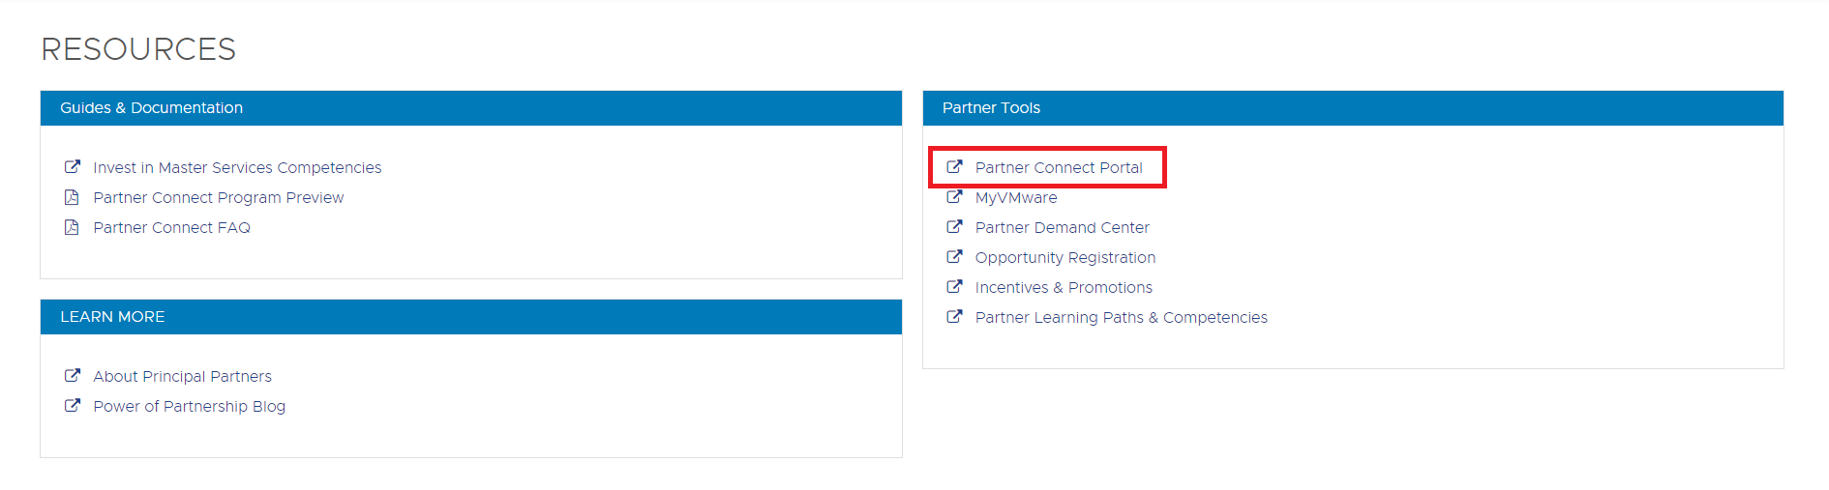
Partner Connect 접속
VMware Partner Connect 》 Resources 》 Partner Connect Portal 접속
https://www.vmware.com/partners/work-with-vmware/partner-connect.html

Slide 4
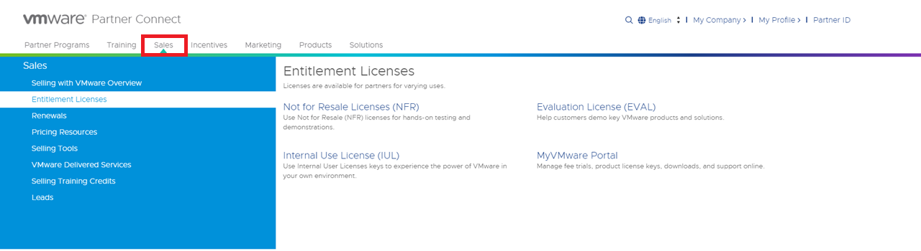
Partner Connect Portal 접속
VMware Partner Connect 》 Sales 》 Entitlement Licenses

Slide 5
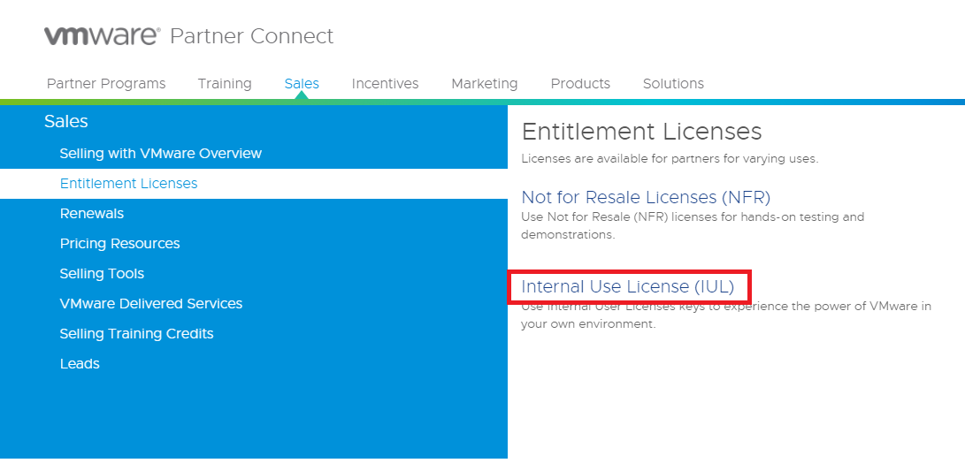
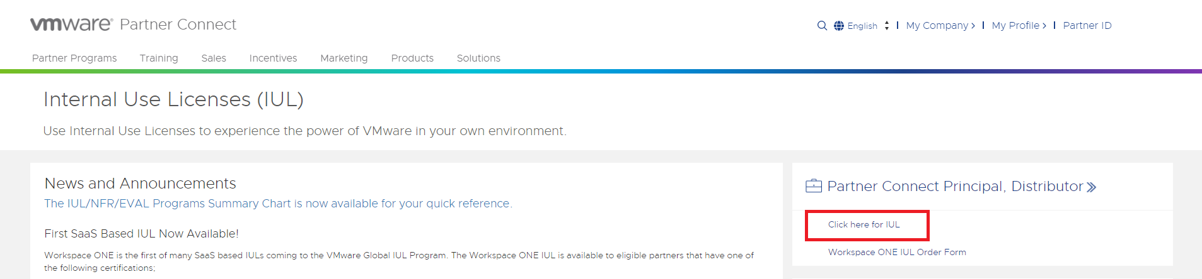
VMware 파트너 라이선스 - IUL (Internal Use License)
파트너 내부 IT 활용 용도 (유료)
1
IUL
대상 파트너 – Enrolled Authorized, Partner, Advanced, Principal, Aggregator/Distributors
파트너사 내부 IT 활용 용도로 제공되는 라이선스로 구입 시 할인 혜택 제공
어떠한 경우에도 내부 사용 소프트웨어를 제3 자 또는 최종 고객에게 재판매 사용하거나 배포할 수 없음
“Click here for IUL”를 클릭
2

Slide 6
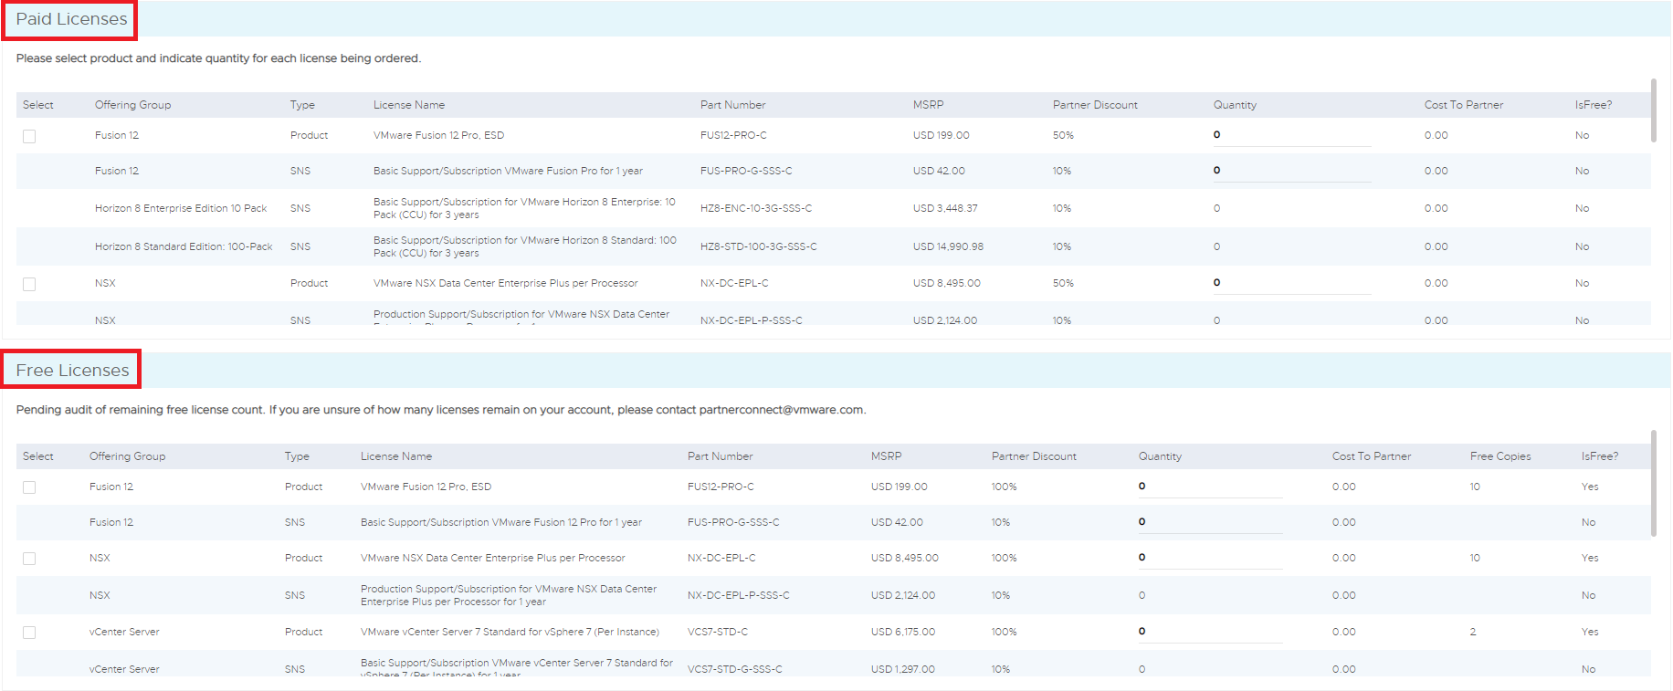
IUL (Internal Use License)
Internal Use License Order Form
Partner Connect를 통해 구입을 할 경우, Partner Connect에 등록된 파트너사에 한해서 50% 동일한 할인율
파트너 아이디에 제공되는 IUL 라이센스의 최대 금액은 연간 120K까지만 가능

Slide 7
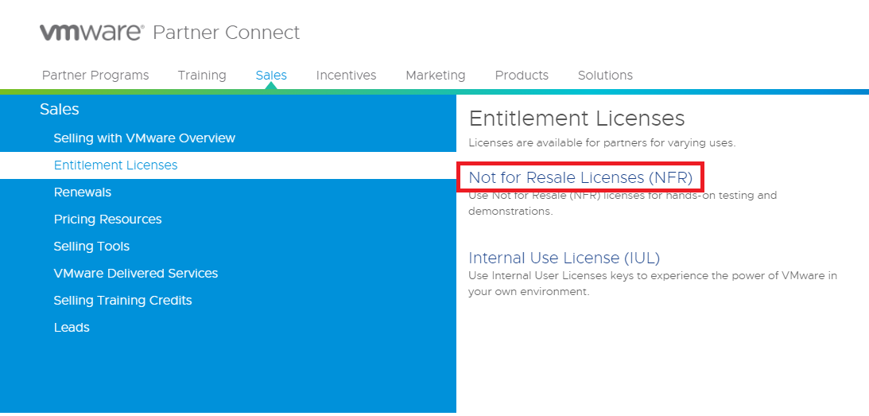
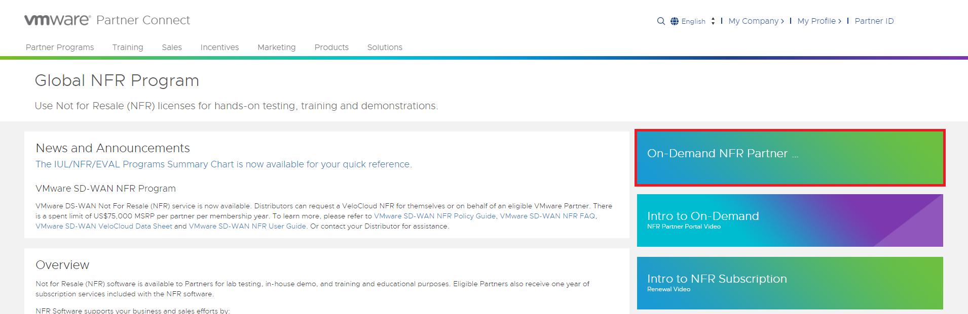
VMware 파트너 라이선스 – NFR (Not for Resale Licenses)
HOL/DEMO 및 교육 용도 (무료)
1
NFR
대상 파트너 – Enrolled Authorized, Partner, Advanced, Principal, Aggregator/ Distributors
랩 테스트, 사내 데모 및 교육 목적으로 사용
적격 파트너에게는 NFR 소프트웨어에 포함된 1년 단위로 구독 갱신 서비스 제공
2

Slide 8
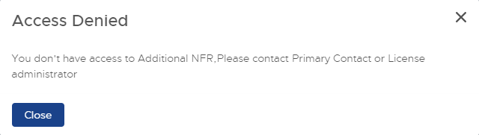
Additional NFR Request 신청 절차 (1 of 3)
1
NFR portal 로 접속
2
3번 진행 시 권한이 없을 경우, Super User 계정으로 접속하여 NFR Order 권한 추가
3
“Additional NFR Request” 클릭

Slide 9
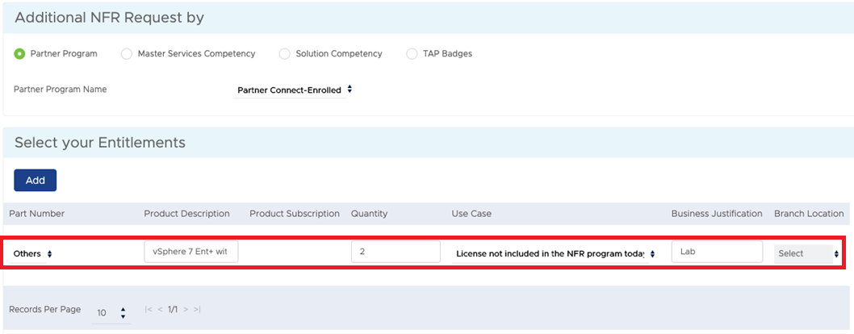
Additional NFR Request 신청 절차 (2 of 3)
Part Number, Production Description, Quantity, Use Case 등 아래와 같이 기입하고 “Submit”을 클릭
4

Slide 10
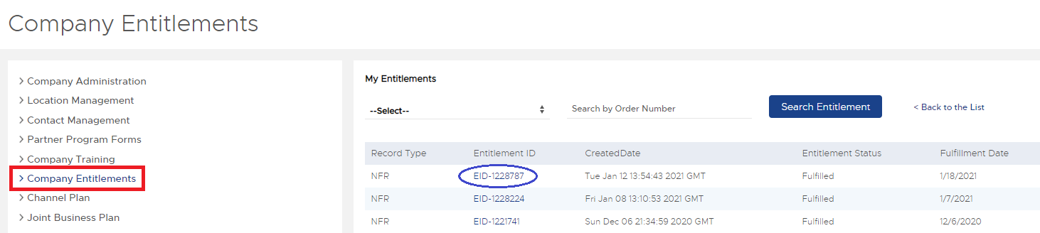
Additional NFR Request 신청 절차 (3 of 3)
Additional NFR Request 주문 상태는 NFR Portal 오른쪽 상단의 My Company 》 Company Entitlements를 클릭하여 추적 가능
EID(Entitlement ID)를 클릭하여 세부 정보를 확인

Slide 11
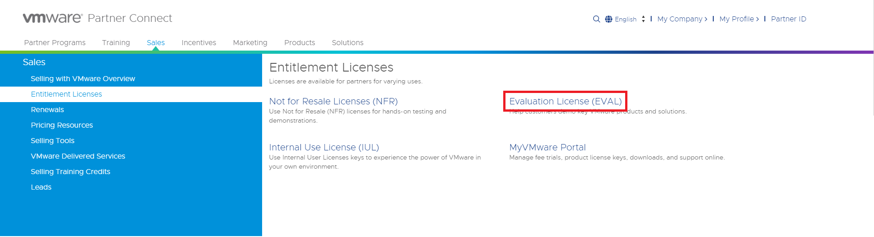
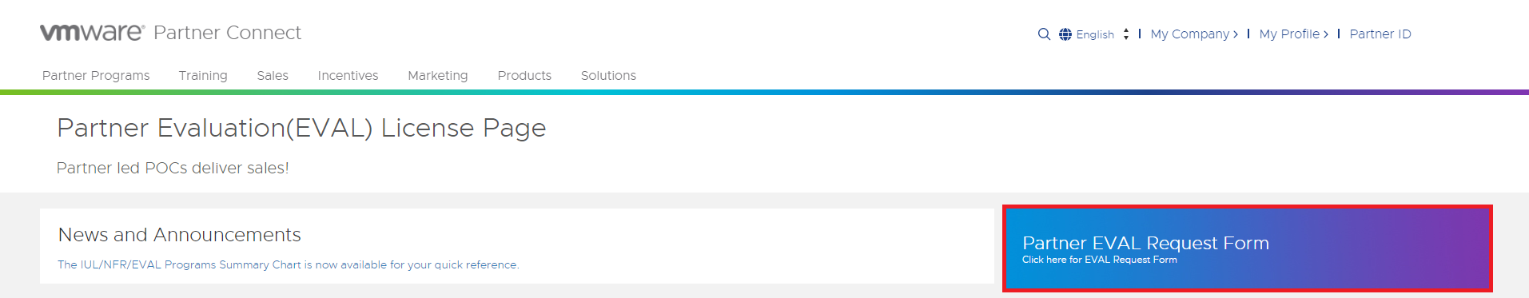
VMware 파트너 라이선스 - EVAL (Evaluation Licenses)
고객사 PoC 용도 (무료 단, 기간 제한)
EVAL
1
대상 파트너 – Enrolled Authorized, Partner, Advanced, Principal, Distributors
파트너 및 End-User에게 라이선스가 부여 (End-User의 서명 필요)
신청 시 PoC 일정 기간을 명시하며 그 기간이 지나면 기간 제한으로 인해 작동이 중단될 수 있음
상업적, 개발 또는 제품 판매 목적으로 사용될 수 없음
Partner Evaluation License Page 》 Partner EVAL Request Form 클릭
2

Slide 12
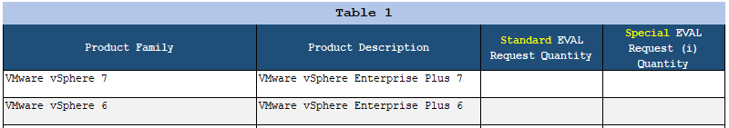
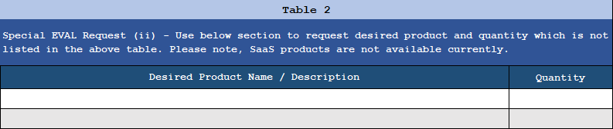
EVAL (Evaluation Licenses) 신청 방법 및 주의 사항
Request From (신청 양식) 구성
Table 1)
Standard EVAL Request
Special EVAL Request (i)
Table 2)
Special EVAL Request (ii)
# 주의 사항
제품에 대한 Solution Competency 또는 Master Service Competency가 필요할 수 있음

Slide 13
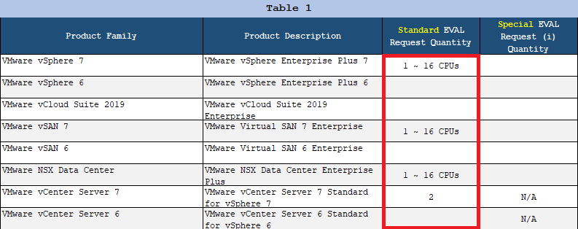
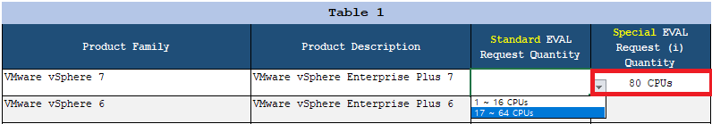
EVAL Request Form 작성 (1 of 2)
설명
Standard EVAL Request Quantity
요청 양식 하나당 하나의 POC만 가능
최대 8개 제품까지 신청 가능
Special EVAL Request (i) Quantity
리스트의 제품 중에서 Standard EVAL Request Quantity 보다 큰 수량이 필요한 경우, 원하는 수량을 기입

Slide 14
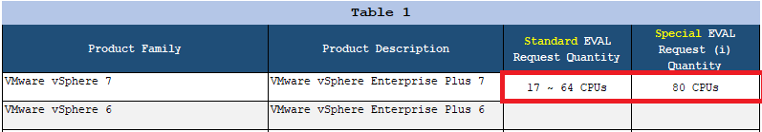
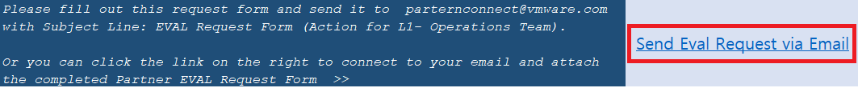
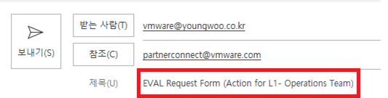
EVAL Request Form 작성 (2 of 2)
주의사항
동일한 제품에 대해서 Standard EVAL Request Quantity와 Special EVAL Request(i) Quantity를 동시에 기입 불가 (Order will be rejected)
작성 완료 후, Send Eval Request via Email 클릭
제목을 EVAL Request Form (Action for L1- Operations Team)로 기입
partnerconnect@vmware.com로 발송

Slide 15
Thank you
(주)에티버스 서울특별시 중구 소월로3 에티버스타워
Email : vmware@etevers.com
https://www.etevers-vmware.co.kr/

